Slide 1
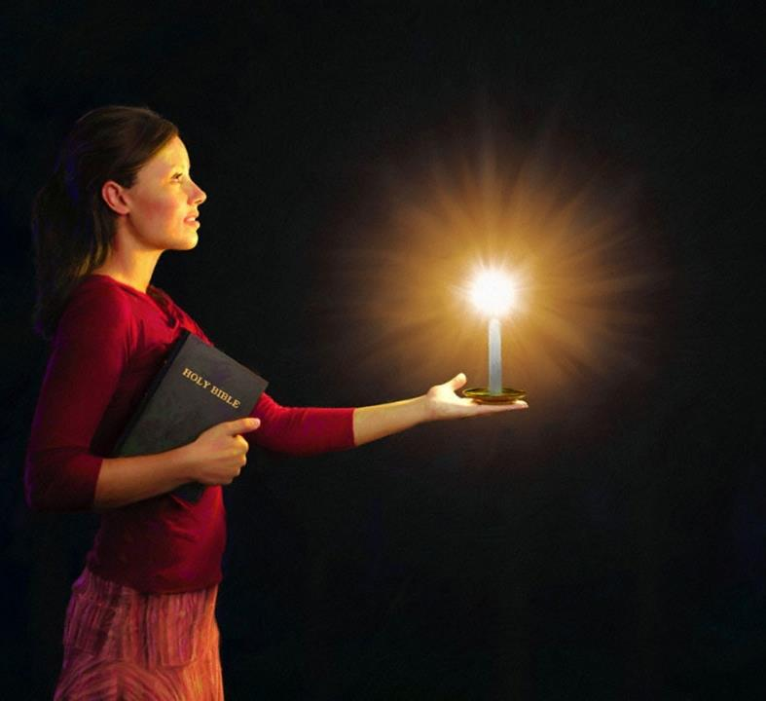
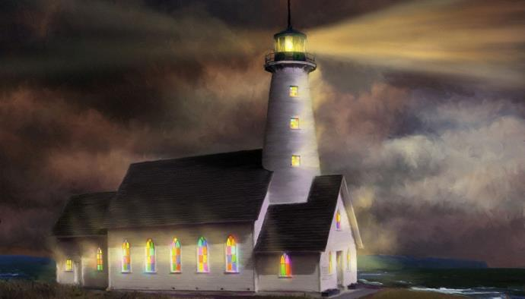

ສ່ອງແສງດັ່ງຄວາມສະຫວ່າງທ່າມກາງຄວາມມືດ
ບົດທີ 5 ສໍາລັບເດືອນມັງກອນ ທີ31, 2026

Slide 2

“ຈົ່ງເຮັດທຸກສິ່ງໂດຍບໍ່ມີການຈົ່ມ ແລະ ການຖົກຖຽງກັນ, ເພື່ອວ່າພວກເຈົ້າຈະບໍ່ຖືກຕິຕຽນ ແລະ ບໍ່ມີຄວາມຜິດໃນການດໍາເນີນຊີວິດຢູ່ໃນໂລກທີ່ເຕັມໄປດ້ວຍການສໍ້ໂກງ ແລະຊົ່ວຊ້າ. ພວກເຈົ້າຕ້ອງສ່ອງແຈ້ງຢູ່ທ່າມກາງພວກເຂົາ ດັ່ງດວງດາວທີ່ສ່ອງແສງຢູ່ໃນທ້ອງຟ້າ”
ຟລປ 2:14, 15

Slide 3

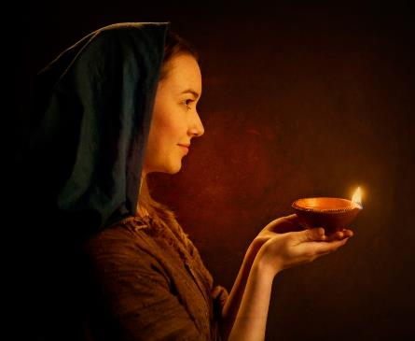



“ໃນທໍານອງດຽວກັນນີ້ແຫລະ ຈົ່ງໃຫ້ແສງສະຫວ່າງທີ່ຢູ່ໃນພວກເຈົ້ານັ້ນສ່ອງແຈ້ງຕໍ່ໜ້າຄົນທັງຫລາຍ ເພື່ອວ່າພວກເຂົາຈະໄດ້ເຫັນຄຸນງາມຄວາມດີທີ່ພວກເຈົ້າເຮັດ ແລະ ພວກເຂົາຈະສັນຣະເສີນພຣະບິດາເຈົ້າ ຂອງພວກເຈົ້າທີ່ສະຖິດຢູ່ໃນສະຫວັນ” (ມທ. 5:16).
ໃນພຣະທໍາຟິລິບປອຍ 2:12-18 ພວກເຮົາສາມາດອ່ານຄໍາສັ່ງຂອງພຣະເຢຊູໃນແບບຂອງ ອຈ ໂປໂລ ໄດ້
ການດໍາເນີນຊີວິດຢູ່ໃນໂລກທີ່ພຣະບັນຍັດຂອງພຣະເຈົ້າກໍາລັງຖືກຢຽບຍໍ່າຢູ່ສະເໝີນີ້, ພວກເຮົາໃນຖານະເປັນຜູ້ຕິດຕາມພຣະອົງ, ຜູ້ທີ່ມີຄວາມປາຖະໜາຮັບໃຊ້ພຣະອົງໂດຍການດໍາເນີນຊີວິດຕາມພຣະບັນຍັດນັ້ນ, ປຽບເໝືອນແສງສະຫວ່າງສ່ອງໃສ ຢູ່ທ່າມກາງຄວາມມືດ.
ຜູ້ສ່ອງສະຫວ່າງໃນໂລກ:
ແສງສະທ້ອນຂອງພຣະເຈົ້າ (ຟລປ 2:12-13)
ແສງສະຫວ່າງຂອງໂລກ (ຟລປ 2:14-16)
ເຄື່ອງບູຊາທີ່ມີຊີວິດ (ຟລປ 2:17-18)
ຕົວຢ່າງຂອງແສງສະຫວ່າງ:
ຕີໂມທຽວ (ຟລປ 2:19-24)
ເອປາໂຟດີໂຕ (ຟລປ 2:25-30)

Slide 4

ຜູ້ສ່ອງແສງສະຫວ່າງໃນໂລກ

Slide 5




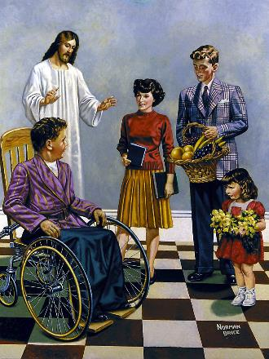
ແສງສະທ້ອນຂອງພຣະເຈົ້າ
“ເພາະວ່າແມ່ນພຣະເຈົ້າເປັນຜູ້ຊົງກະທໍາການຢູ່ພາຍໃນພວກເຈົ້າທັງຫລາຍໃຫ້ມີໃຈປາຖະໜາ ແລະ ໃຫ້ເຮັດໄປເພື່ອເປັນທີ່ພໍພຣະໄທຂອງພຣະອົງ” (ຟລປ 2:13)
ຫລັງຈາກທີ່ ອຈ ໂປໂລ ໄດ້ບັນລະຍາຍເຖິງການຖ່ອມໂຕ ແລະ ການເຊີດຊູກຽດຕິຍົດຂອງພຣະເຢຊູຢ່າງລະອຽດຖີ່ຖ້ວນແລ້ວ, ລາວກໍ່ໄດ້ເສີມດ້ວຍຄໍາວ່າ “ເພາະສະນັ້ນ.” ນັ້ນກໍ່ຄື, ເນື່ອງຈາກພຣະເຢຊູຊົງຖ່ອມພຣະອົງລົງ ແລະ ຊົງໄດ້ຮັບການເຊີດຊູກຽດຂຶ້ນ ເພື່ອວ່າ “ທຸກໆລີ້ນຈະຍອມຮັບວ່າ ພຣະເຢຊູຊົງເປັນພຣະຜູ້ເປັນເຈົ້າ ເພື່ອສະຫງ່າຣາສີ ແລະ ຖວາຍກຽດແກ່ພຣະບິດາ,” (ຟລປ. 2:11), ຜູ້ເຊື່ອຊາວຟິລິປອຍ (ແລະໝາຍເຖິງພວກເຮົາທຸກທຄົນ) ຈຶ່ງຕ້ອງໄດ້ເຮັດບາງສິ່ງບາງຢ່າງກ່ຽວກັບເລື່ອງນີ້.
ພາລະກິດທໍາອິດກໍ່ຄື ຕ້ອງເຮັດເພື່ອຄວາມລອດຂອງພວກເຮົາ “ດ້ວຍຄວາມຢໍາເກງ ແລະ ຕົວສັ່ນ” (ຟລປ. 2:12). ຖ້າວ່າພຣະເຈົ້າແມ່ນຜູ້ທີ່ຊົງຊ່ວຍພວກເຮົາໃຫ້ລອດແລ້ວ (ຕຕ 2:11), ເປັນຫຍັງພວກເຮົາຈຶ່ງຕ້ອງກັງວົນກ່ຽວກັບເລື່ອງນີ້?
ຄວາມຢໍາເກງ ແລະ ຕົວສັ່ນ ເປັນຄໍາທີ່ໃຊ້ໃນຄວາມໝາຍຂອງການຮັບໃຊ້ພຣະເຈົ້າ (ພສສ 2:11). ຫລາຍໄປກວ່ານັ້ນ, ອຈ ໂປໂລເນັ້ນຢໍ້າວ່າ ພຣະເຈົ້າຊົງເປັນຜູ້ບັນດານໃຈໃຫ້ພວກເຮົາປາຖະໜາທີ່ຈະເຮັດຄວາມດີ ແລະ ປະທານກໍາລັງໃຫ້ແກ່ພວກເຮົາທີ່ຈະເຮັດຄວາມດີນັ້ນໃຫ້ເປັນຈິງ (ຟລປ 2:13).

Slide 6
ຂໍ້ຄິດເພີ່ມເຕີມ
ພຣະເຢຊູຄຣິດແມ່ນຄວາມສະຫວ່າງສູງສຸດຂອງພຣະເຈົ້າ. ເປັນແຫລ່ງກໍາເນີດຂອງຊີວິດ ແລະ ຄວາມສະຫວ່າງຝ່າຍຈິດວິນຍານສໍາລັບຜູ້ທີ່ຕິດຕາມພຣະອົງ. ຄຣິດສະຕຽນຈະສາມາດ ສ່ອງສະຫວ່າງໃນໂລກໄດ້ ກໍ່ຕໍ່ເມື່ອມີຄວາມສໍາພັນອັນໃກ້ຊິດກັບພຣະອົງ ແລະ ໄດ້ຮັບຄວາມສະຫວ່າງຈາກພຣະອົງເທົ່ານັ້ນ.
ຄວາມສະຫວ່າງນີ້ ເປັນພາລະກິດຂອງພຣະເຈົ້າທີ່ເຮັດວຽກຜ່ານທາງໂຕຂອງພວກເຮົາ ໂດຍທາງພຣະວິນຍານບໍຣິສຸດ ຜູ້ຊົງເສີມກໍາລັງໃຈ ແລະຊີ້ນໍາຄວາມຕັ້ງໃຈ ແລະ ຊ່ວຍໃຫ້ພວກເຮົາສະແດງພຣະລັກສະນະນິໄສຂອງພຣະຄຣິດອອກມາສູ່ໂລກທີ່ມືດມົນນີ້.
ດັ່ງນັ້ນ, ຄວາມສະຫວ່າງຂອງພຣະເຈົ້າ ບໍ່ແມ່ນສິ່ງທີ່ມະນຸດສ້າງຂຶ້ນມາເອງ ແຕ່ແມ່ນການທີ່ພຣະເຈົ້າຊົງສ່ອງສະຫວ່າງຜ່ານຊີວິດຂອງຜູ້ທີ່ເຊື່ອ ຖ້າວ່າພວກເຮົາຍອມຈໍານົນ ແລະ ດໍາເນີນຊີວິດຕາມພຣະປະສົງຂອງພຣະອົງ

Slide 7




ແສງສະຫວ່າງຂອງໂລກ
“ເພື່ອວ່າພວກເຈົ້າຈະບໍ່ຖືກຕິຕຽນ ແລະ ບໍ່ມີຄວາມຜິດ ເປັນລູກຂອງພຣະເຈົ້າຜູ້ປາສະຈາກຄວາມຜິດໃນການດໍາເນີນຊີວິດຢູ່ໃນໂລກ ທີ່ເຕັມໄປດ້ວຍການສໍ້ໂກງ ແລະ ຊົ່ວຊ້າ (ຟລປ 2:15)
ອຈ ໂປໂລ ໄດ້ນໍາສະເໜີ 3 ແງ່ມຸມທີ່ຈະເຮັດໃຫ້ຜູ້ເຊື່ອໄດ້ເປັ່ງປະກາຍ:
ຮັກສາຄວາມເປັນໜຶ່ງດຽວກັນ (ຟລປ. 2:14)
ເມື່ອເຮັດວຽກຮ່ວມກັນ, ຕ້ອງບໍ່ມີການນິນທາ, ວິພາກວິຈານ, ແຂ່ງຂັນ, ຫລື ການໂຕ້ຖຽງໃນລະຫວ່າງພວກເຮົາ
ປະພຶດຕົນຢ່າງບໍ່ມີບ່ອນຕິ (ຟລປ. 2:15)
ເຊື່ອຟັງພຣະບິດາດ້ວຍຄວາມຮຽບງ່າຍ, ຈົ່ງຢືນຢູ່ໃນຄວາມແຕກຕ່າງຂອງຄວາມຊົ່ວຮ້າຍ ແລະ ຄວາມເຊື່ອມຊາມທີ່ຢູ່ໃກ້ໂຕຂອງພວກເຮົາ
ຍຶດໝັ້ນໃນພຣະວັດຈະນະຂອງພຣະເຈົ້າ(ຟລປ. 2:16)
ການກະທໍາ ແລະ ຄວາມຄິດຂອງພວກເຮົາ ຕ້ອງສອດຄ່ອງກັບສິ່ງທີ່ພຣະຄໍາພີໄດ້ບອກ, ສອນ
ບ່ອນໃດທີ່ຄວາມມືດໄດ້ຕຶບໜາຫລາຍ, ແສງສະຫວ່າງກໍ່ຍິ້່ງສ່ອງແສງໄດ້ແຮງເທົ່ານັ້ນ. ຢູ່ໃນໂລກທີ່ພຣະເຈົ້າຊົງຖືກປະຕິເສດນີ້, ພວກເຮົາໃນຖານະຄຣິສຕຽນຕ້ອງເປັ່ງປະກາຍແສງສະຫວ່າງຂອງພຣະຄຣິດອອກໄປ.

Slide 8
ຂໍ້ຄິດເພີ່ມເຕີມ
ຮັກສາຄວາມເປັນໜຶ່ງດຽວກັນ (ຟລປ. 2:14)
ຢູ່ໃນຄວາມສໍາພັນກັບພຣະເຢຊູຮ່ວມກັນ, ເພາະການເປັນແສງສະຫວ່າງບໍ່ໄດ້ເກີດຈາກໂຕເຮົາເອງ ແຕ່ເກີດຈາກພຣະເຢຊູ
ປະພຶດຕົນຢ່າງບໍ່ມີບ່ອນຕິ (ຟລປ. 2:15)
ແກ້ໄຂບັນຫາຢ່າງສຸພາບ ແລະ ສັນຕິ, ຊ່ວຍເຫລືອຄົນອື່ນໂດຍບໍ່ຫວັງຜົນຕອບແທນ, ໃຫ້ອະໄພ ແລະ ບໍ່ຈອງເວນ
ຍຶດໝັ້ນໃນພຣະວັດຈະນະຂອງພຣະເຈົ້າ(ຟລປ. 2:16)
ເລືອກທີ່ຈະບໍ່ເຮັດຕາມໂລກ ແຕ່ເລືອກເຮັດຕາມພຣະຄໍາພີ. ບໍ່ຍອມໃຫ້ຄວາມຄິດ, ຄ່ານິຍົມ ຫລືຄວາມຊົ່ວຮ້າຍຂອງໂລກບົດບັກການເປັນພະຍານຂອງພວກເຮົາ

Slide 9




ເຄື່ອງບູຊາທີ່ມີຊີວິດ
“ເຖິງແມ່ນຕົວເຮົາສະເສຍສະຫລະຊີວິດເປັນດັ່ງເຄື່ອງດື່ມໃຫ້ຄົບເຄື່ອງບູຊາ ທີ່ພວກເຈົ້າຖວາຍດ້ວຍຄວາມເຊື່ອຂອງພວກເຈົ້າ ເຮົາຍັງມີຄວາມຍິນດີ ແລະ ຊົມຊື່ນຍິນດີຮ່ວມກັບພວກເຈົ້າທຸກຄົນ (ຟລປ 2:17)
ເຖິງວ່າ ອຈ ໂປໂລ ຍັງຄົງຫວັງວ່າຈະໄດ້ຮັບການປົດປ່ອຍ, ແຕ່ກໍ່ມີຄວາມເປັນໄປໄດ້ວ່າລາວຈະຖືກຕັດສິນລົງໂທດ. ເພິ່ນກ່າວເຖິງຄວາມເປັນໄປໄດ້ນີ້ວ່າເປັນຄືກັບ “ເຄື່ອງດື່ມ(ເຄື່ອງທີ່ເອົາມາປະກອບພິທີຖວາຍເຄື່ອງບູຊາ)” (ຟລປ. 2:17).
ເຄື່ອງດື່ມບູຊາ [ເຄື່ອງເທດື່ມ] ປະກອບຂຶ້ນໂດຍການເທຂອງເຫລວໃສ່ເທິງເຄື່ອງບູຊານັ້ນ (ອພຍ. 29:39-40). ໃນກໍລະນີນີ້, ເຄື່ອງບູຊາທີ່ໝາຍເຖິງແມ່ນ ຊາວຟິລິບປອຍ
ຄັນຊັ້ນ ຊາວຟິລິບປອຍຈະຕາຍບໍ? ບໍ່ເລີຍ. ເຄື່ອງບູຊາຂອງພວກເຂົາແມ່ນ “ການຮັບໃຊ້ດ້ວຍຄວາມເຊື່ອຂອງພວກເຂົາ” ເຊິ່ງເປັນເຄື່ອງບູຊາທີ່ມີຊີວິດ, ເຄື່ອງບູຊາທີ່ພວກເຮົາທຸກຄົນຕ້ອງຖວາຍແກ່ພຣະເຈົ້າ (ໂຣມັນ. 12:1).
ອຈ ໂປໂລ ບໍ່ໄດ້ກັງວົນກັບຄວາມຕາຍ ເພາະວ່າການເປັນພະຍານຂອງລາວຈະເສີມກໍາລັງໃຫ້ແກ່ຜູ້ເຊື່ອຄົນອື່ນໆຜູ້ທີ່ກໍາລັງເປັນພະຍານໃຫ້ກັບພຣະເຢຊູຢ່າງຊື່ສັດ. ປະກາດຂ່າວປະເສີດຢ່າງກ້າຫານ ແລະ ປະພຶດຕົນເອງໃຫ້ສົມກັບວ່າເປັນບຸດ(ປະຊາຊົນ)ຂອງພຣະເຈົ້າ

Slide 10
ຂໍ້ຄິດເພີ່ມເຕີມ
ໃນພຣະຄໍາພີ ໂຣມ 12:1 ສອນພວກເຮົາ: ໃຫ້ພວກເຮົາຖວາຍຕົວແກ່ພຣະເຈົ້າ ເພື່ອເປັນເຄື່ອງຖວາຍບູຊາອັນມີຊີວິດ ທີ່ບໍຣິສຸດ ແລະ ເປັນທີ່ພໍພຣະໄທພຣະເຈົ້າ. ເຊິ່ງໝາຍເຖິງການທີ່ພວກເຮົາຄວນຍອມອຸທິດຕົນເອງໃຫ້ພຣະເຈົ້າໃຊ້ພວກເຮົາໃນການເຮັດພັນທະກິດວຽກງານຂອງພຣະອົງໃນໂລກນີ້ຢ່າງຈິງຈັງ ໂດຍບໍ່ຢ້ານສິ່ງອື່ນໆນອກຈາກພຣະອົງ ແລະ ບໍ່ຕ້ອງຍຶດຕິດກັບຄວາມສະດວກສະບາຍຂອງຕົນເອງ, ໃຊ້ຊີວິດເພື່ອນໍາຜູ້ອື່ນມາຮູ້ຈັກກັບພຣະອົງ ຜູ້ຊົງຊ່ວຍໃຫ້ລອດ

Slide 11

ຕົວຢ່າງຂອງແສງສະຫວ່າງ

Slide 12

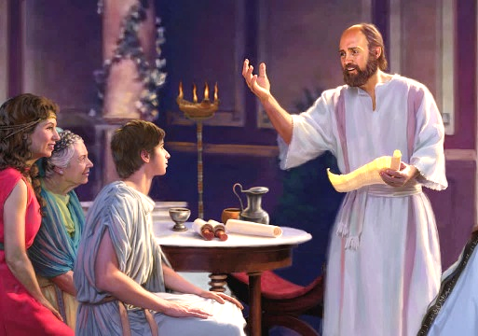


ທ່ານ.ຕີໂມທຽວ
“ພວກເຈົ້າເອງກໍຮູ້ດີແລ້ວວ່າ ເພິ່ນໄດ້ພິສູດຄຸນຄ່າຂອງເພິ່ນແລ້ວ ແລະ ເພິ່ນກັບເຮົາກໍ່ເປັນດັ່ງລູກກັບພໍ່ ທີ່ໄດ້ດໍາເນີນພາລະກິດຮ່ວມກັນ ເພື່ອເຫັນແກ່ຂ່າວປະເສີດ” (ຟລປ 2:22)
ຕີໂມທຽວເປັນຜູ້ຮ່ວມງານທີ່ກະຕືລືລົ້ນຂອງ ອຈ ໂປໂລ ແລະ ເປັນຜູ້ຮ່ວມຂຽນຈົດໝາຍ 6 ສະບັບ (2 ກຣທ, ຟລປ , ກລຊ, 1 ທສລນກ, 2 ທສລນກ, ຟລມ). ອຈ ໂລເອງ ທີ່ເປັນຜູ້ເລືອກເອົາ ຕີໂມທຽວໃຫ້ຮ່ວມວຽກງານການປະກາດນີ້ (ກຈກ 16:1-3). ອຈ ໂປໂລໄດ້ເຫັນຫຍັງທີ່ພິເສດໃນໂຕຂອງຜູ້ຊາຍໜຸ່ມຄົນນີ້?
ທໍາອິດ, ທຸກໆຄົນ “ໄດ້ເວົ້າເຖິງຊາຍຄົນນີ້ໃນທາງທີ່ດີ.” ຄວາມເໝາະສົມຂອງລາວສໍາລັບການທີ່ຈະຮັບໃຊ້ແມ່ນໄດ້ຮັບການເຫັນພ້ອມຈາກຄໍາພະຍາກອນ (1 ຕມທ. 1:18). ໃນຖານະເປັນຊາຍໜຸ່ມ, ອຈ ໂປໂລໄດ້ຖືວ່າລາວເປັນດັ່ງລູກຊາຍ (1 ຕມທ. 1:2; 4:12). ສ່ວນຕີໂມທຽວເອງກໍຕ້ອງໄດ້ປະຕິບັດ ຕໍ່ ອຈ ໂປໂລດ້ວຍຄວາມເຄົາຣົບ ແລະ ຄວາມຮັກປຽບດັ່ງລູກຊາຍທີ່ມີຕໍ່ພໍ່ (ຟລປ. 2:22).
ອຈ ໂປໂລ ຖືວ່າລາວເປັນດັ່ງຜູ້ທີ່ເຮັດວຽກທີ່ມີປະສິດທິພາບເຊັ່ນດຽວກັນກັບຕົນເອງ (1 ກຣທ. 6:10). ລາວໄດ້ໄວ້ວາງໃຈຕີໂມທີໃຫ້ເບິ່ງແຍງຄຣິດຕະຈັກຫລາຍແຫ່ງເຊັ່ນ: ຄຣິດຕະຈັກໂກຣິນໂທ (1 Cor. 4:17); ຟິລິບປອຍ (ຟລປ. 2:19); ແລະ ເທສະໂລນິເກ (1 ທສລນກ. 3:2). ຕີໂມທຽວເອງກໍ່ຍັງຖືກຄຸກຄືກັນກັບ ອຈ ໂປໂລ (ຮຣ. 13:23).

Slide 13
ທ່ານ.ຕີໂມທຽວ
ຂໍ້ຄິດເພີ່ມເຕີມ
ທ່ານ ຕີໂມທຽວ ໄດ້ສະແດງຊີວິດທີ່ສະທ້ອນຄຸນລັກສະນະຂອງພຣະຄຣິດ ເພາະວ່າລາວເປັນຄົນທີ່ມີຈິດໃຈທີ່ຄ້າຍຄື ອຈ ໂປໂລ ຄື: ມີຄວາມມຸ່ງໝັ້ນໃນພັນທະກິດກະຈາຍຂ່າວປະເສີດຢ່າງຈິງຈັງ, ແລະ ຫ່ວງໄຍຄຣິດຕະຈັກ ໂດຍສະເພາະຄຣິດຕະຈັກທີ່ເມືອງຟິລິບປອຍ.
ລາວໄດ້ເຮັດວຽກເຜີຍແຜ່ຂ່າວປະເສີດໃນຫລາຍໆເມືອງ
ແລະ ເຮັດວຽກຮ່ວມກັນກັບ ອຈ ໂປໂລຢ່າງໃກ້ຊິດ.
ເຊິ່ງສະແດງໃຫ້ເຫັນວ່າລາວບໍ່ໄດ້ພຽງແຕ່ເຊື່ອເທົ່ານັ້ນ
ແຕ່ຍັງລົງມືເຮັດວຽກຮ່ວມກັບຜູ້ເຊື່ອຄົນອື່ນໆ. ສິ່ງນີ້ຈຶ່ງ
ກາຍເປັນສ່ວນໜຶ່ງທີ່ເຮັດໃຫ້ຊີວິດຂອງລາວເປັນຄືກັບ
“ແສງຂອງພຣະເຢຊູ” ທີ່ສະທ້ອນໃຫ້ແກ່ຜູ້ອື່ນ.

Slide 14

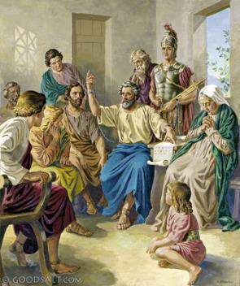


“ເຮົາຄິດເຫັນວ່າມີຄວາມຈໍາເປັນທີ່ຈະໃຊ້ ເອປາໂຟດີໂຕ ນ້ອງຊາຍຂອງເຮົາໄປຫາພວກເຈົ້າ ເພິ່ນເປັນຜູ້ຮ່ວມງານ ແລະ ເປັນຜູ້ສູ້ຮົບຄຽງບ່າໄຫລ່ກັບເຮົາ ເພິ່ນເປັນຜູ້ທີ່ພວກເຈົ້າໃຊ້ມາຊ່ວຍເຫລືອເກື້ອກຸນເຮົາໃນຍາມຂັດສົນ” (ຟລປ 2:25)
ທ່ານ.ເອປາໂຟດີໂຕ
ເມື່ອຊາວຟິລິບປອຍຮູ້ວ່າ ອຈ ໂປໂລຕິດຄຸກຢູ່ທີ່ກຸງໂຣມ, ພວກເຂົາໄດ້ຕັດສິນໃຈທີ່ຈະສົ່ງຄວາມຊ່ວຍເຫລືອໃນສິ່ງທີ່ຈໍາເປັນໄປໃຫ້ແກ່ເພິ່ນ (ຄ່າເຊົ່າ, ອາຫານ, ເຄື່ອງນຸ່ງ, ...) ເອປາໂຟດີໂຕແມ່ນຜູ້ທີ່ໄດ້ຮັບມອບໝາຍຄວາມຮັບຜິດຊອບນີ້ ໄປໃຫ້ແກ່ອັກຄະສາວົກ ໂປໂລ (ຟລປ. 4:18; 2:25).
ເອປາໂຟດີໂຕ ບໍ່ໄດ້ພຽງແຕ່ສົ່ງມອບຄວາມຊ່ວຍເຫລືອທີ່ຈໍາເປັນໃຫ້ເທົ່ານັ້ນ, ແຕ່ຍັງໄດ້ຕິດຕາມ ອຈ ໂປໂລໄປ ແລະ ຊ່ວຍເຫລືອເພິ່ນໃນເລື່ອງຕ່າງໆທີ່ຈໍາເປັນ, ແລະ ຮ່ວມມືກັບເພິ່ນໃນການປະກາດຂ່າວປະເສີດ
ດ້ວຍຄວາມກະຕືລືລົ້ນໃນຂ່າວປະເສີດ, ລາວໄດ້ສ່ຽງຊີວິດຂອງຕົນເອງ ແລະ ເກີດລົ້ມປ່ວຍຢ່າງໜັກ (ຟລປ. 2:27, 30). ເມື່ອຊາວຟິລິປອຍໄດ້ຍິນເຊັ່ນນີ້, ພວກເຂົາກໍ່ໄດ້ເປັນຫ່ວງລາວຫລາຍ. ນີ້ແມ່ນເຫດຜົນຫລັກທີ່ ອຈ ໂປໂລຕັດສິນໃຈສົ່ງລາວກັບຄືນໄປຫາພວກພີ່ນ້ອງຟິລິບປອຍ (ຟລປ . 2:26, 28).
ອຈ ໂປໂລ ໄດ້ຂໍ “ແລະ ໃຫ້ກຽດຄົນທີ່ເປັນຄືກັບ ເອປາໂຟດີໂຕ” (ຟລປ. 2:29). ເອປາໂຟດີໂຕ ເປັນຄຣິດສຕຽນທີ່ຊື່ສັດຢ່າງບໍ່ຕ້ອງສົງໄສເລີຍ

Slide 15
ຂໍ້ຄິດເພີ່ມເຕີມ
ທ່ານ.ເອປາໂຟດີໂຕ
ເຖິງວ່າ ທ່ານ. ເອປາໂຟດີໂຕ ຈະປ່ວຍໜັກຈົນເຖິງຂັ້ນເກືອບເສຍຊີວິດ ແຕ່ລາວຍັງຄົງມຸ່ງໝັ້ນທີ່ຈະ
ເຮັດໜ້າທີ່ໃຫ້ສໍາເລັດ. ນັ້ນກໍ່ຄື ກັບໄປແຈ້ງຂ່າວໃຫ້ພີ່ນ້ອງຟິລິບປອຍ ສິ່ງນີ້ສະທ້ອນໃຫ້ເຫັນເຖິງຄວາມທຸ້ມເທ ແລະ ການສ່ຽງຊີວິດເພື່ອພຣະເຢຊູຄຣິດຢ່າງແທ້ຈິງ.
ອຈ ໂປໂລ ຈຶ່ງຂໍໃຫ້ຊາວຟິລິບປອຍຕ້ອນຮັບ ແລະ ເຄົາຣົບລາວ. ເພາະສິ່ງທີ່ ທ່ານ.ເອປາໂຟດີໂຕໄດ້ເຮັດນັ້ນ ສະທ້ອນເຖິງຫົວໃຈຂອງຜູ້ທີ່ເບິ່ງເຫັນເຖິງການຮັບໃຊ້ພຣະເຢຊູຄຣິດສໍາຄັນກວ່າຊີວິດຂອງຕົນເອງ. ແລະ ນີ້ກໍ່ແມ່ນໜຶ່ງໃນ ແສງສະຫວ່າງຂອງຄຣິດສຕຽນທີ່ແທ້ຈິງ.

Slide 16
ຄໍາຖາມເພີ່ມເຕີມ
ພວກເຮົາຄິດບໍ່ວ່າ ພຣະເຈົ້າຊົງຮຽກເອີ້ນພວກເຮົາໃຫ້ເປັນ “ແສງສະຫວ່າງຂອງໂລກ”
ຖ້າພວກເຮົາຄິດວ່າແມ່ນ. ແລ້ວພວກເຮົາຈະເປັນແສງສະຫວ່າງຂອງໂລກໄດ້ແນວໃດ?
2. ແນ່ນອນວ່າ ການຮຽນຮູ້ຈາກພຣະຄຣິດເປັນສິ່ງທີ່ດີທີ່ສຸດ, ແຕ່ວ່າຕີໂມທຽວ ແລະ ເອປາໂຟດີໂຕ ກໍ່ເປັນແສງສະຫວ່າງຂອງພຣະເຈົ້າສູ່ຄົນອື່ນເຊັ່ນກັນ ເພາະແສງສະຫວ່າງນັ້ນກໍ່ມາຈາກພຣະເຢຊູ, ແລະ ພວກເຮົາໄດ້ຮຽນຮູ້ຫຍັງຈາກຊີວິດຂອງພວກເຂົາທັງສອງ?
3. ສໍາລັບພວກເຮົາແລ້ວການເປັນເຄື່ອງບູຊາທີ່ມີຊີວິດໝາຍເຖິງຫຍັງ?

Slide 17
EGE (You shall Receive Power, December 8)
ຂະນະທີ່ພຣະເຢຊູຊົງເປັນຜູ້ທູນຂໍແທນພວກເຮົາ, ຊົງວິງວອນເພື່ອພວກເຮົາໃນສະຫວັນ, ພຣະວິນຍານບໍຣິສຸດກໍຊົງເຮັດວຽກໃນຕົວຂອງພວກເຮົາ ເພື່ອໃຫ້ພວກເຮົາມີຄວາມຕັ້ງໃຈ ແລະ ເຮັດຕາມພຣະປະສົງອັນດີຂອງພຣະອົງ. ສະຫວັນທັງປວງຊົງຫ່ວງໄຍໃນຄວາມລອດຂອງຈິດວິນຍານ ດັ່ງນັ້ນພວກເຮົາຍັງຈະມີເຫດຜົນອັນໃດອີກແດ່ທີ່ຈະສົງໄສວ່າ ພຣະເຈົ້າຈະຊົງຊ່ວຍເຫລືອພວກແທ້ໆບໍ?
ຜູ້ທີ່ສອນປະຊາຊົນຂອງພຣະອົງ ຕ້ອງເປັນຄົນທີ່ມີຄວາມສໍາພັນອັນແໜ້ນແຟ້ນກັບພຣະອົງ ທັງໃນພຣະວິນຍານ ແລະ ທັງໃນພຣະວັດຈະນະ. ພວກເຮົາຄວນເປັນຄືກັບບໍ່ນໍ້າຜຸສໍາລັບປະຊາຊົນ ເພາະພຣະຄຣິດຊົງສະຖິດຢູ່ໃນຕົວຂອງພວກເຮົາ, ເປັນບໍ່ນໍ້າທີ່ຜຸຂຶ້ນມາສູ່ຊີວິດອັນນິຣັນດອນ, ຄວາມໂສກເສົ້າ ແລະ ຄວາມເຈັບປວດ ອາດຈະມາເປັນສິ່ງທົດສອບຄວາມອົດທົນ ແລະ ຄວາມເຊື່ອຂອງພວກເຮົາ. ແຕ່ຄວາມສະຫວ່າງສະໄຫວແຫ່ງຂອງພຣະເຈົ້າຜູ້ທີ່ພວກເຮົາບໍ່ສາມາດເບິ່ງເຫັນໄດ້ນັ້ນຢູ່ກັບຕົວຂອງພວກເຮົາ ແລະ ພວກເຮົາຈະຕ້ອງໄດ້ເອົາໂຕຂອງພວກເຮົາໄວ້ທາງຫລັງຂອງພຣະເຢຊູສະເໝີ.

